Slide 1
Capítulo 15 Baterías
15.1 INTRODUCCIÓN
15.1.1 Fuentes de energía
A menudo se prefiere la alimentación de CA porque es fácil de generar, transmitir y usar. Sin embargo, en algunas situaciones, se prefiere la energía de CC porque puede almacenarse en baterías y usarse si falla el equipo generador.
15.1.2 Circuitos de alimentación de CC
Un circuito de alimentación de CC consta de un cargador de batería con suministro de CA, una batería y cargas. El cargador de batería convierte CA en CC. La CC resultante se utiliza para suministrar la carga y para suministrar una carga a la batería (carga flotante). La batería almacena energía de CC y se utiliza para suministrar energía a la carga si falla el suministro de CA y el cargador; si la demanda es alta, la batería también puede complementar
la energía suministrada por el cargador.
15.1.3 Celdas y baterías
Las celdas son dispositivos que almacenan y suministran energía CC. Una batería está formada por una o más celdas conectadas en serie. Cada celda de una batería de almacenamiento industrial proporciona una tensión específica; la tensión de la batería depende del número de celdas. Las celdas están llenas de un electrolito (una solución de ácido y agua) que activa una reacción química y proporciona un camino para el flujo de corriente. Las placas se conectan a los bornes correspondientes (positivo o negativo, según el material de la placa). Se pueden conectar muchas placas para aumentar la capacidad de almacenamiento de la celda. Un frasco exterior contiene las placas y el electrolito.
15.1.4 Operación de la celda
Conectar un cargador de batería a los terminales de una batería inicia una reacción química, lo que hace que los electrones salgan de una placa y se acumulen en la otra.
Una placa se carga positivamente y la otra carga negativamente. Si una carga está conectada a través de los terminales, la corriente fluye y la carga almacenada es disipada. La carga se disipa lentamente de las celdas cargadas durante un período de tiempo. Mantener las celdas continuamente conectadas al cargador asegura que estarán completamente cargadas en todo momento.

Slide 2
15.1.5 Consideraciones de seguridad
La carga almacenada en las celdas puede causar descargas, incluso si la batería se ha desconectado. Los electrolitos que pueden provocar quemaduras. El hidrógeno desprenden las células puede provocar explosiones. Las salas de baterías deben mantenerse limpias, bien ventiladas y cerradas. Al trabajar con baterías, los electricistas deben usar guantes, delantales, botas, gafas protectoras y máscaras protectoras.
15.1.6 Verificaciones adicionales
El equipo de seguridad, como estaciones de lavado de ojos o duchas, debe ubicarse y revisarse para garantizar un funcionamiento adecuado. Se debe verificar la temperatura de la habitación. Los bastidores de baterías y el piso debajo de los bastidores deben revisarse para detectar signos de derrames de ácido. Los derrames deben informarse y limpiarse, siguiendo los procedimientos de la instalación.
15.1.7 Concentración de ácido
La concentración inicial de ácido en una celda la determina el fabricante. Cuando se descarga una celda, la concentración de ácido es baja; cuando una célula está cargada, la concentración de ácido es alta. La concentración de ácido en el electrolito es una buena indicación de la cantidad de carga en la celda.
15.1.8 Gravedad específica y concentración de ácido
La gravedad específica de un líquido indica qué tan pesado es el líquido en comparación con el agua pura. La gravedad específica del electrolito depende de la concentración de ácido. Por lo tanto, la gravedad específica se puede utilizar para determinar la cantidad de carga en la celda. Las mediciones de gravedad específica deben corregirse segúnla temperatura y el nivel del electrolito.
15.1.9 Determinación del estado de una batería
La determinación final generalmente la toman los ingenieros o supervisores de la instalación basándose en los datos que generalmente proporciona el electricista. Se necesitan dos medidas: la medida de gravedad específica corregida y la medida de tensión directo.

Slide 3
15.1.10 Toma de medidas
Se puede usar un voltímetro para verificar la tensión de la celda. Se puede usar un hidrómetro para medir la gravedad específica. En general las baterías se utilizan en centrales y subestaciones para suministrar una corriente continua para circuitos de disparo y relés de protección y se pueden encontrar en 110 o 220 V y para equipos de comunicación de 24 o 48 V. Una batería alcalina consta de contenedor de celda, positivo placas, placas negativas y separadores de
ebonita. También existen baterías de plomo-ácido.
15.2 CARGA Y DESCARGA DE UNA BATERÍA NUEVA
Para iniciar una batería nueva, se requieren los siguientes pasos:
Limpiar la superficie de las baterías;
Verificar todas las polaridades de las conexiones positivas y negativas.
Comprobar todo el apriete de todas las uniones entre las celdas de la batería.
Abrir las tapas de llenado de la batería y luego llene la batería con el electrolito con un peso específico entre 1.150 y 1.200.
Dejar la batería unas 10 horas para que las placas se saturen de electrolito.
Medir el nivel de electrolito que debe estar por encima de las placas entre 12 y 15 cm.
Conectar la batería al cargador de batería.
Iniciar la carga con el cargador en modo de carga rápida con una corriente igual a la batería Amp hora (Ah), por ejemplo, para 400 Ah la corriente de carga será de 40 A durante 10 horas.
Al comienzo de la carga, iniciar la carga con 10 A durante 30 minutos y luego aumentar la corriente a 40A en pasos.
Cuando la batería alcance 2,35 V/celda, disminuir la corriente de carga a 30 A. Después de 60 horas, disminuir la corriente de carga a 20 A.
Cuando la batería alcance los 2,6 V/celda, dejar de cargar, luego reinicie la carga a 10 A hasta que la tensión de las celdas se estabilice y no se produzcan cambios durante 2 horas.
Poner el cargador de batería en modo de carga flotante.
No debe cargarse ni descargarse si la temperatura supera los 45ºC.- C-55-C. Por ejemplo, para una batería de plomo de 400 Ah 220 V se tomaron las siguientes medidas:
Celda más baja 51,73 V/celda
Número de celdas de la batería5164 celdas de plomo-ácido
Celda más alta 52,6 V/celda
Temperatura más alta: 55°C — por lo tanto, detener la carga o descarga inmediatamente; Dejar temperatura de la batería disminuya con el tiempo.

Slide 4
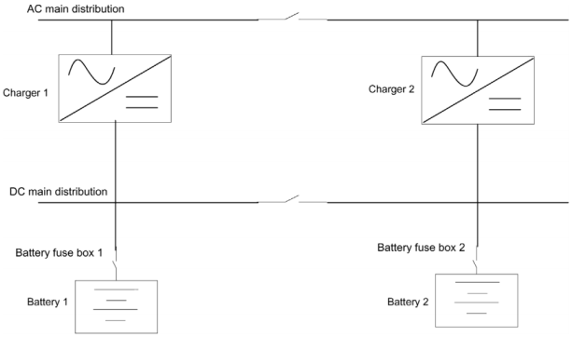
Completar el ciclo de carga de la batería: primera carga, descarga, segunda carga.
Iniciar el proceso de descarga
15.2.1 Descarga de una batería nueva
- Dejar que la batería se descargue en una resistencia externa (se puede usar la resistencia al agua en el sitio) durante aproximadamente 2 horas.
Por ejemplo: La corriente de descarga debe comenzar en 66 A para una batería de 400 Ah 220 V durante 200 ms, luego 49 A durante 2 horas.
15.3 CARGADOR DE BATERIA
Un cargador de batería consta de un circuito rectificador, circuito de alimentación, monitoreo de ondulación, circuito de control, circuito regulador y circuito de detección de fallas. Este cargador también se puede utilizar como fuente de CC para un circuito de control y protección de una subestación durante el funcionamiento normal, o para cargar la batería en modo flotante. Cuando hay un problema en el sistema de CA, la batería alimenta las cargas de CC en una subestación. Hay dos tipos de modos de carga: el primero es la carga rápida para baterías nuevas o que sin usar, y el segundo es la carga flotante para cargar las baterías en servicio y suministrar una carga para compensar la pequeña carga perdida por la batería en servicio. La Figura 15.1 muestra un sistema de CC que utiliza baterías en subestaciones de alta tensión.

Slide 5
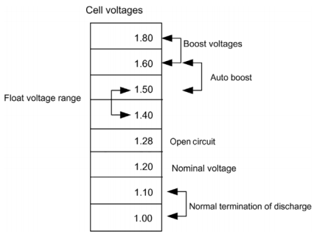
15.4 MODOS DE AJUSTE DEL CARGADOR DURANTE LA CARGA DE LA BATERÍA
Dependiendo de la tensión de la celda, el cargador se puede configurar en los siguientes modos como se ve en la Figura 15.2.
FIGURA 15.2 Rango de tensión de funcionamiento para la configuración del cargador de batería para la carga de baterías alcalinas.
La carga de refuerzo significa el modo de carga de puesta en marcha al comienzo del funcionamiento de la nueva batería. La carga flotante es la carga de la batería en servicio normal.

Slide 6
15.5 BATERÍAS EN SUBESTACIONES DE ALTA TENSIÓN
Para una subestación de 400/220/132/33 kV, las especificaciones son:
  Los valores nominales mínimos de A-hora de la batería para el patio de distribución de 400 kV de la subestación de 400/220/132/33 kV y todos los equipos de 400 kV serán de 300 Ah.
  La tensión nominal de una batería de 300 Ah debe ser 220610% V.
  Para la parte del patio de distribución de 220, 132 y 33 kV de la subestación y el equipo de 400/220/132/33 kV, la capacidad nominal mínima de A-hora de la batería será de 400 Ah.
  La tensión nominal de una batería de 400 Ah debe ser 220±10% V.
  El sistema de CC constará de dos cargadores de batería de 220 V, 300 Ah para 400 kV y cargador de batería de 220 V, 400 Ah para 220/132/33 kV.
  Para 400 kV, habrá dos juegos de baterías con una Selectividad de A-hora de 300 Ah y para todas las demás clases de tensión, un juego de baterías con una Selectividad de 400 Ah.
Para una subestación de 220/132/33 kV, las especificaciones son:
  Los valores nominales mínimos de A-hora de la batería será de 300 Ah.
  La tensión nominal de una batería de 300 Ah debe ser 220±10% V.
  Se necesitarán dos cargadores de batería de 300 Ah.
  Para una subestación de 132/33 kV, las especificaciones son:
  La Selectividad mínima de A-hora de la batería será de 200 Ah.
  La tensión nominal de la batería de 200 Ah será 220610%V.
  Habrá un cargador de batería de 200 Ah.
La carga lenta y la tensión de carga rápida por celda de las baterías anteriores serán 2.15-2.25±0,02 V y 1,85-2,75 V respectivamente. El rango de corriente de carga de las baterías será el siguiente:
  Para batería de 300 Ah: carga de refuerzo 42-21 A y carga flotante 720-240 mA
  Para batería de 400 Ah: carga reforzada 56-28 A y carga flotante 960-320 mA
  Para batería de 200 Ah: carga de refuerzo 28-14 A y carga flotante 480-160 mA La carga de demanda mínima en los cargadores es:
  Cargador para batería de 300 Ah: 24 A
  Cargador para batería de 400 Ah: 40 A
  Cargador para batería de 200 Ah: 16 A

